Slide 1
Mikroelementy
Libor Pazdera

Slide 2
Minerální látky
Makroelementy
    Přívod nad 100 mg/den
    Na, K, Mg, Ca, Cl, P a S
Mikroelementy
    Přívod od 10 do 100 mg/den
    Fe, Zn
Stopové prvky
    Přívod pod 10 mg/den
    I, Cu, Cr, Mn, Se, F,…

Slide 3
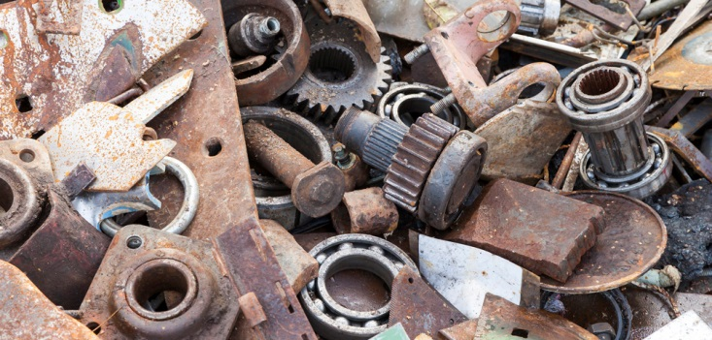
Železo

Slide 4
Železo – výskyt v lidském těle
Celkové množství Fe v lidském těle je 3 až 5 g
Výskyt lze rozdělit do dvou skupin
    Hemové železo – hemoglobin, myoglobin, cytochromy…
    Nehemové železo – transferrin, ferritin, hemosiderin…
Nejvyšší procentuální zastoupení je v hemoglobinu (60-70 %), dále zásobní železo (7-15 %), v myoglobinu (3-5 %), enzymy (10 %)

Slide 5
Železo - funkce
Transport kyslíku krevním řečištěm (hemoglobin)
Skladování kyslíku ve svalové tkáni (hemoglobin, myoglobin)
Katalýza oxidačně-redukčních reakcí (enzymy)
Přenášení elektronů (FeS-proteiny,…)

Slide 6
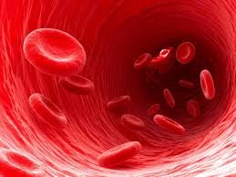
Železo – transport a zásobní formy
Transferrin
    Transportní forma železa, obsahuje Fe³⁺
Zásobní formy
    Hemosiderin (35 %
    tvoří Fe) a ferritin
    (23 % tvoří Fe)
    Vyskytují se ve slezině,
    játrech a kostní dřeni
    Železo je ve formě Fe³⁺

Slide 7
Železo - vstřebávání
Z trávicího traktu se vstřebává 5 až 15 %
Vstřebatelnost železa je regulována (koncentrací sérového ferritinu), při nedostatku může stoupnout až
na 30-60 %
Regulace je řízena hormonem hepcidinem (nadbytek Fe -> vyšší hladina hepcidinu -> snížené vstřebávání Fe)
Nejvíce železa se vstřebává v horní části dvanáctníku díky nízkému pH

Slide 8
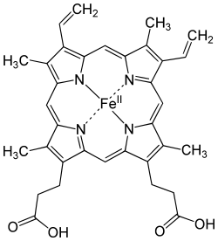
Železo - vstřebávání
Nehemové Fe
    0,1 až 35 %
    Resorpce Fe²⁺ probíhá snadněji než Fe³⁺
    Při dostatečných zásobách je absorpce minimální, při nedostatku se absorpce zvýší až na hodnoty hemového Fe
Hemové Fe
    Mnohem vyšší vstřebatelnost než nehemové Fe
    20 až 50 %
    Absorpce střevní sliznicí jako porfyrinový komplex, uvnitř slizničních buněk se z vazby na porfyrin uvolňuje

Slide 9
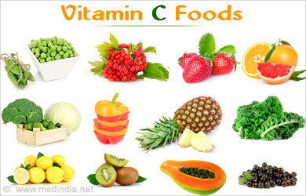
Železo – faktory ovlivňující vstřebávání
Vstřebatelnost zvyšuje:
    Vitamin C, organické kyseliny (citrónová, mléčná, jablečná), vitamin A, aminokyseliny - histidin, lysin, cystein… (zejména z masa – meat factor)

Slide 10
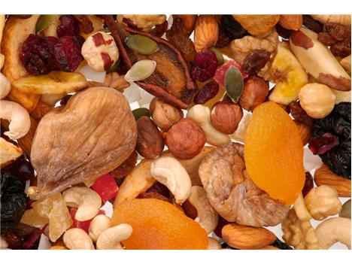
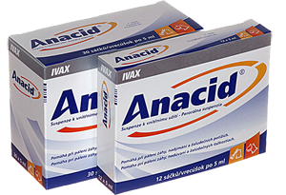
Železo – faktory ovlivňující vstřebávání
Vstřebatelnost snižuje:
    Kyselina fytová, šťavelová, třísloviny (tanin), vyšší dávky P a Ca, vysoké dávky stopových prvků, fenolové látky, léčiva (antacida, betablokátory), některé druhy bílkovin (sójové bílkoviny, fosvitin vaječného žloutku,…)
Vláknina – protichůdné výsledky

Slide 11
Železo - Metabolismus
Během trávení potravy redukce Fe³⁺ na Fe²⁺
Ve slizničních buňkách oxidace Fe²⁺ na Fe³⁺ a vytvoření ferritinu
Při transferu do krve redukce Fe³⁺ na Fe²⁺ a uvolnění z ferritinu
V krvi se Fe²⁺ oxiduje na Fe³⁺ a vstupuje do transferrinu
Při přechodu do buněk se opět redukuje na Fe²⁺ , v buňce se stává opět součástí ferritinu
Podle potřeby je poté opět uvolňováno pro syntézu enzymů, hemoglobinu, myoglobinu,…

Slide 12
Železo – doporučení WHO (2001)
Oddělené pití čaje a kávy od masových pokrmů. Nejlépe hodinu až dvě po konzumaci masa
Konzumovat spolu s masnými pokrmy ovocné šťávy a ovoce s obsahem vitaminu C
Konzumovat mléko, mléčné výrobky raději samostatně než s masovými pokrmy
Konzumovat potraviny, které jsou bohaté na inhibitory vstřebávání Fe spolu s potravou s nízkým obsahem Fe př. celozrnné pečivo spolu s čajem a mléčnými produkty

Slide 13
Železo – denní ztráty
Obligátní ztráty – 1 mg/den
    Krevní ztráty z GIT (0,35 mg), olupování buněk
    GIT (0,1 mg), žluč (0,2 mg), moč (0,8 mg), kůže (0,2 mg)
Menstruační ztráty
    0,8 – 1,4 mg/den
    Orální kontraceptiva redukují ztráty až o 50 %
Těhotenství – ztráty 4 mg/den
    Zvyšuje se vstřebatelnost (36. týden až na 66 %)
Patologické ztráty
    Hemeroidy, parazitózy, tumory GIT, jícnové varixy, malabsorpce, maldigesce, celiakie…

Slide 14
Věk | Železo
 | mg / den
 | M | Ž
Kojenci
0 až 3 měsíce | 0,5
4 až 11 měsíců | 8
Děti
1 až 3 roky | 8
4 až 6 let | 8
7 až 9 let | 10
10 až 12 let | 12 | 15
13 až 14 let | 12 | 15
Mladiství a dospělí
15 až 18 let | 12 | 15
19 až 24 let | 10 | 15
25 až 50 let | 10 | 15
51 až 64 let | 10 | 10
65 let a více | 10 | 10
Těhotná žena |  | 30
Kojící |  | 20

Slide 15
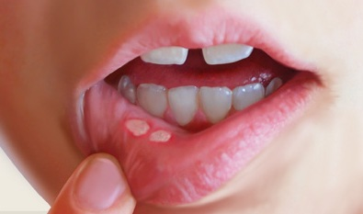
Železo – nedostatek
Snížená tělesná i duševní výkonost
Sideropenická anémie (prelatentní, latentní a manifestní stádium)
Snížená imunita
Projevy tkáňového nedostatku Fe
    Rýhované a lomivé nehty
    Difúzní vypadávání vlasů
    Ragády ústních koutků
    Atrofie sliznic jazyka,
    hltanu a jícnu
    Recidivující afty
    Suchá kůže, pruritus

Slide 16
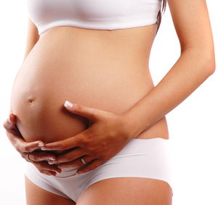
Železo – rizikové skupiny
Dětský věk
    Nejčastější příčina anémie
    U dětí zásoby do 3. až 6. měsíce (obsaženo v mateřském mléce)
Adolescence
    Rychlý růst -> zvýšená potřeba
Těhotné a mladé ženy
Vegetariáni
Lidé trpící
určitými chorobami

Slide 17
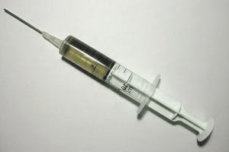
Železo – přípravky obsahující Fe
Perorální preparáty
    100 až 200 mg/den
    Absorpce 25 až 30 %
    Gastrointestinální potíže 15 až 25 %
Injekční preparáty
    50 až 100 mg/den
    Intramuskulární nebo nitrožilní podání
    Možnost předávkování

Slide 18
Železo – nadbytek
Hemosideróza
    Přetížení organismu Fe
    Hromadění železa v tkáních (slinivka, klouby, kůže,…)
    Hromadění hemosiderinu v játrech -> jaterní cirhóza
Hemochromatóza
    Dědičná porucha
    Zvýšená resorpce železa
    Důsledky stejné jako u hemosiderózy
    Terapie: venepunkce, od diety ustoupeno, zákaz alkoholu
Železo jako prooxidant v souvislosti se vznikem infarktu myokardu a jako promotor nádorových onemocnění
Chronický alkoholismus

Slide 19
Železo – výskyt v potravinách
Smíšená strava obsahuje 5 - 15 mg
volného Fe a 1 - 5 mg vázaného na hem
Živočišné potraviny
    Převažují hemové formy železa (hemoglobin)
    Vaječný bílek (konalbumin), vaječný žloutek (fosvitin), mléko (laktoferrin, kasein)
Rostlinné potraviny
    Různé komplexy s alifatickými hydroxykyselinami, aminokyselinami, thioly, nukleotidy, bílkovinami,…

Slide 20
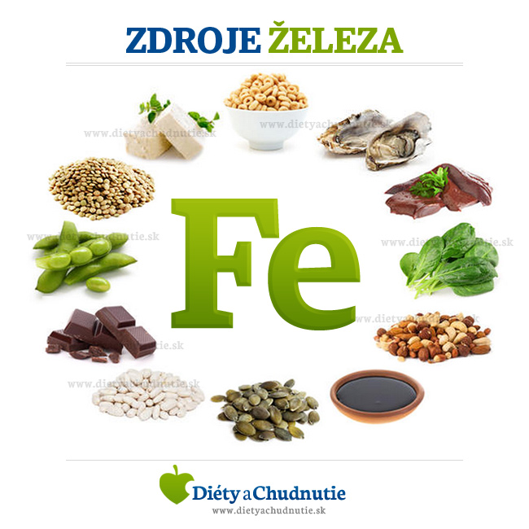

Slide 21
Železo – výskyt v potravinách
(Majoránka – 374,2 mg/100 g)
Vepřová játra – 15,3 mg/100 g
Hoř. čokoláda (70-85 %) – 11,9 mg/100 g
Hovězí ledviny – 7,8 mg/100 g
Vejce – 7,7 mg/100 g
Kuřecí játra – 6,7 mg/100 g
Lískové ořechy – 5,8 mg/100 g
Hovězí maso – 4,8 mg/100 g
Hrách – 4,2 mg/100g

Slide 22
Železo – zdravotní tvrzení
Železo přispívá k normálním rozpoznávacím funkcím.
Železo přispívá k normálnímu energetickému metabolismu.
Železo přispívá k normální tvorbě červených krvinek a hemoglobinu.
Železo přispívá k normálnímu přenosu kyslíku v těle.

Slide 23
Železo – zdravotní tvrzení
Železo přispívá k normální funkci imunitního systému.
Železo přispívá ke snížení míry únavy a vyčerpání.
Železo se podílí na procesu dělení buněk.

Slide 24
Železo – zdravotní tvrzení
Při konzumaci s jinými potravinami obsahujícími železo, maso nebo ryby přispívají k lepšímu vstřebá­vání železa.
Měď přispívá k normálnímu přenosu železa v těle.
Riboflavin přispívá k normálnímu metabolismu železa.
Vitamin A přispívá k normálnímu metabolismu železa.
Vitamin C zvyšuje vstřebá­ vání železa.

Slide 25
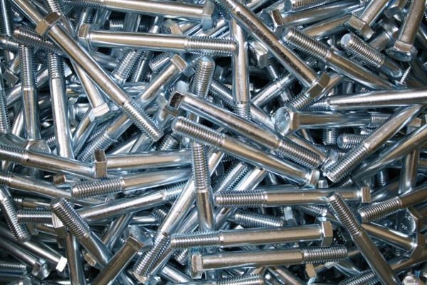
Zinek

Slide 26
Zinek – výskyt v lidském těle
Celkové množství Zn v těle je 1,4 až 3 g
Největší zastoupení se nachází v kůži, vlasech, nehtech, pojivových tkáních, očních tkáních, játrech, ledvinách, slezině a mužských pohlavních orgánech
V krevní plazmě je vázán na albumin nebo je obsažen v erytrocytech v enzymu karbonátanhydratase

Slide 27
Zinek - funkce
Je součástí více než 200 metaloenzymů, kde zastává katalytickou funkci
    Alkoholdehydrogenasa, laktátdehydrogenasa, superoxiddismutasa, alkalická fosfatasa, DNA-polymerasa,…
    Účast v metabolismu proteinů, sacharidů, tuků, nukleových kyselin, hormonů a receptorů
Tvoří komplexy s peptidovým hormonem slinivky břišní - inzulínem

Slide 28
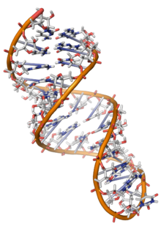
Zinek - funkce
Prostřednictvím enzymů v metabolismu nukleových kyselin ovlivňuje buněčné dělení a diferenciaci buněk – dopad
na růst a vývoj, regeneraci, hojení ran, humorální a především buněčnou imunitu
Skrze superoxiddismutasu je důležitou součástí antioxidačního obranného systému

Slide 29
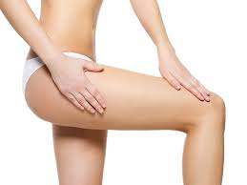
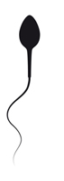
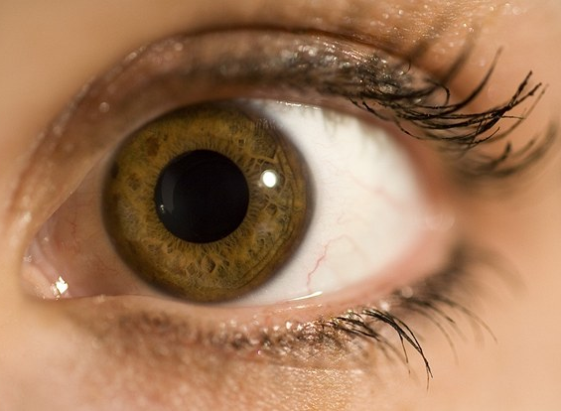
Zinek - funkce
Je nezbytný pro správnou funkci mužských gonád včetně spermatogeneze
Udržuje integritu a správnou bariérovou funkci kůže, smyslové vnímání, zrak a chuť

Slide 30
Zinek - vstřebávání
Z trávicího traktu se vstřebá 20 až 40 %
Lépe vstřebatelný z živočišných potravin
Vstřebáván v celém tenkém střevě prostou difúzí a skrze specifické ligandy
V buňce střevní sliznice vázán na metalotionein

Slide 31
Zinek – faktory ovlivňující vstřebávání
Vstřebatelnost snižuje:
    Fytová kyselina, oxaláty, vláknina, Fe, Cu, Ca, alkohol
Vstřebatelnost zvyšuje:
    Bílkoviny a aminokyseliny, citrát
Resorpce Zn je vyšší u jedinců s nižší tělesnou hmotností a v případě nižší saturace organismu zinkem
Vegetariáni konzumují asi o 1/3 více Zn, ale biologická hodnota je však nižší

Slide 32
Zinek - metabolismus
V krvi transportován skrze albumin,
alfa-2-makroglobulin, histidin a cystin
Vázaný zinek v krevní plazmě představuje nejdůležitější volnou a snadno dostupnou zásobu zinku
Vylučuje se stolicí (žluč + epitelie střevní sliznice), velmi malé množství močí
Abnormální ztráty
    Průjmy, střevní píštěle, malabsorpce živin, vysoký příjem vlákniny, katabolismus

Slide 33
Věk | Zinek
 | mg / den
 | M | Ž
Kojenci
0 až 3 měsíce | 1
4 až 12 měsíců | 2
Děti
1 až 3 roky | 3
4 až 6 let | 5
7 až 9 let | 7
10 až 12let | 9 | 7
13 až 14 let | 9,5 | 7
Mladiství a dospělí
15 až 18 let | 10 | 7
19 až 24 let | 10 | 7
25 až 50 let | 10 | 7
51 až 64 let | 10 | 7
65 let a více | 10 | 7
Těhotná žena |  | 10
Kojící |  | 11

Slide 34
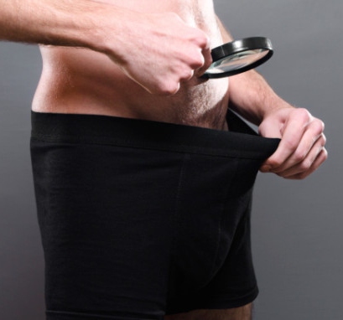
Zinek - nedostatek
Malý vzrůst, zpomalený růst a nedostatečný vývoj mužských gonád
Změněná chuť a čich, nechutenství
Alopecie, kožní změny, šeroslepost
Průjmy
Poruchy imunitní funkce
Zhoršené hojení ran
Glukózová intolerance
Psychické změny

Slide 35

Zinek – predispozice k deficitu
Alkoholismus
Mentální anorexie
Chronický zánět střeva, Crohnova choroba
Stavy po operaci střeva, střevní by-pass, syndrom krátkého střeva
Jaterní cirhóza
Nefrotický syndrom, renální insuficience
Urémie
Popáleniny
Těhotné, dospívající

Slide 36
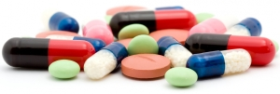
Zinek – přípravky obsahující Zn
Tablety Zn sulfát nebo acetát
    Dávkování 45 – 90 mg/den
    U starých lidí 20 mg/den
Nežádoucí účinky
    Snížené vstřebávání Cu -> anémie, řídnutí a šedivění vlasů
    Nepříznivé ovlivnění hladin lipidů
    Akutní toxicita – nevolnost a zvracení

Slide 37

Zinek - nadbytek
Zinek je relativně netoxický
Akutní a chronické otravy zejména jako choroby z povolání (vdechnuté páry či prach) či konzumací potravin
z pozinkovaných nádob
Akutní otrava: např. 2 g Zn
    Horečka slévačů – GIT poruchy, horečka, třesavka, bolesti hlavy, malátnost, kašel
Chronická otrava: např. 110 mg/den
    Hypochromní anémie a neutropenie

Slide 38
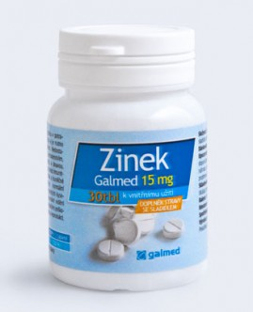
Zinek - nadbytek
Časté je také dnešní zneužívání megadávek Zn v doplňcích stravy
Chronický zvýšený přívod porušuje metabolismus Fe a Cu
Nedoporučuje se
příjem Zn
nad 25 mg/den

Slide 39
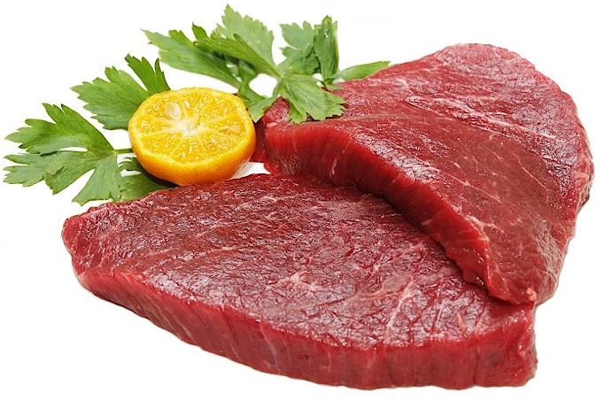
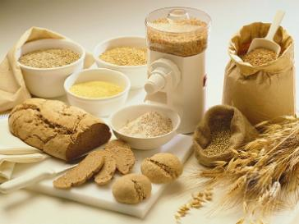
Zinek – výskyt v potravinách
Dobrým zdrojem Zn je hovězí, vepřové a drůbeží maso, plody moře, vejce, mléko a sýry
Z rostlinných zdrojů celozrnné obiloviny, luštěniny, ořechy a semena

Slide 40
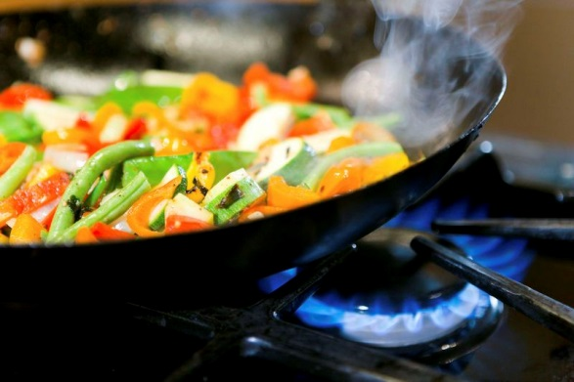
Zinek – výskyt v potravinách
Vlivem technických opatření při zpracování potravin a přípravě stravy může dojít
u potravin s vysokým obsahem Zn ke snížení
Vařením nebo skladováním
s nižším pH nebo vařením
vody v nádobách
galvanotechnicky
potažených Zn může
naopak obsah Zn
stoupat

Slide 41

Zinek – výskyt v potravinách
Syrové ústřice – 39,3 mg/100 g (USA)
Hovězí maso – 9 mg/100 g
Vepřové maso – 5,72 mg/100 g
Pšenice – 3,6 mg/100 g
Sója – 3,6 mg/100 g
Eidam – 3,45 mg/100 g
Čočka – 3,2 mg/100 g
Hrách – 2,9 mg/100 g
Vejce – 1,29 mg/100g (USA)

Slide 42
Zinek – zdravotní tvrzení
Zinek přispívá k normálnímu metabolismu kyselin a zásad.
Zinek přispívá k normálnímu metabolismu sacharidů.
Zinek přispívá k normálním rozpoznávacím funkcím.
Zinek přispívá k normální syntéze DNA.

Slide 43
Zinek – zdravotní tvrzení
Zinek přispívá k normální plodnosti a reprodukci.
Zinek přispívá k normálnímu metabolismu makroživin.
Zinek přispívá k normálnímu metabolismu mastných kyselin.
Zinek přispívá k normálnímu metabolismu vitaminu A.

Slide 44
Zinek – zdravotní tvrzení
Zinek přispívá k normální syntéze bílkovin.
Zinek přispívá k udržení normálního stavu kostí.
Zinek přispívá k udržení normálního stavu vlasů.
Zinek přispívá k udržení normálního stavu nehtů.
Zinek přispívá k udržení normálního stavu pokožky.

Slide 45
Zinek – zdravotní tvrzení
Zinek přispívá k udržení normálního hladiny testosteronu v krvi.
Zinek přispívá k udržení normálního stavu zraku.
Zinek přispívá k normální funkci imunitního systému.
Zinek přispívá k ochraně buněk před oxidativním stresem.
Zinek se podílí na procesu dělení buněk.

Slide 46
Řešení tajenek

Slide 47
Tajenka č. 1 - řešení
1. |  |  |  |  |  | P | O | R | F | Y | R | I | N
2. |  | H | E | M | O | S | I | D | E | R | Ó | Z | A
3. |  |  |  |  |  | F | E | R | R | I | T | I | N
4. |  |  |  |  | M | A | J | O | R | Á | N | K | A
5. |  |  |  |  |  |  |  | D | U | O | D | E | N | U | M
6. |  |  |  |  |  |  | H | E | M | O | G | L | O | B | I | N

Slide 48
Tajenka č. 2 - řešení
1. |  | M | E | T | A | L | O | E | N | Z | Y | M
2. |  |  | M | E | T | A | L | O | T | I | O | N | E | I | N
3. |  |  |  |  |  |  |  |  | I | N | Z | U | L | Í | N
4. |  |  |  |  |  | K | O | J | Í | C | Í
5. |  |  |  |  |  |  | A | L | B | U | M | I | N
6. |  |  |  |  |  | S | P | E | R | M | A | T | O | G | E | N | E | Z | E

Slide 49
Použité zdroje
DASTYCH, Milan a Petr BREINEK. Klinická biochemie: bakalářský obor Zdravotní laborant. 1. vyd. Brno: Masarykova univerzita, 2008, 232 s. ISBN 978-80-210-4572-9.
KASPER, Heinrich. Výživa v medicíně a dietetika. 1. české vyd. Praha: Grada, 2015, xiii, 572 s. ISBN 978-80-247-4533-6.
Referenční hodnoty pro příjem živin. V ČR 1. vyd. Praha: Společnost pro výživu, 2011, 192 s. ISBN 9788025469873.
VELÍŠEK, Jan. Chemie potravin. Vyd. 2. upr. Tábor: OSSIS, 2002, xv, 303 s. ISBN 80-86659-01-1.
ZADÁK, Zdeněk. Výživa v intenzivní péči. 2., rozš. a aktualiz. vyd. Praha: Grada, 2008, 542 s., [5] s. barev. obr. příl. ISBN 978-80-247-2844-5.
Prezentace (Mgr. Jana Stávková, MVDr. Halina Matějová, Ing. Bc. et Bc. Aneta Pohořalá, doc. MUDr. Miroslav Tomíška, CSc.)
www.nutridatabaze.cz, http://ndb.nal.usda.gov/

Slide 50
Děkuji za pozornost

